Slide 1
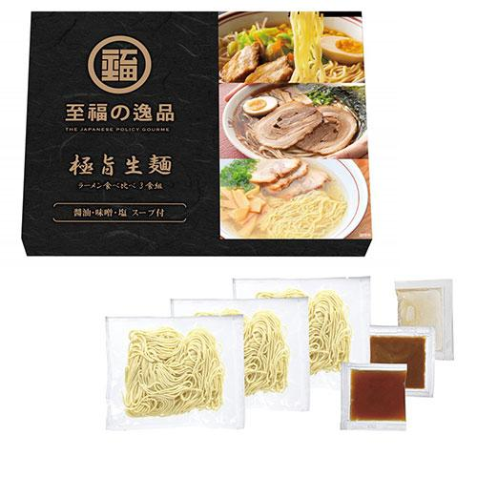
【提案書】
至福の逸品 極旨生麺 ラーメン食べ比べ3食組 ※税率8％
醤油、味噌、塩の3種類のラーメンを自宅に居ながらに手軽に食べ比べできる生麺セット。パッケージデザインも高級感があるため、ご挨拶用はもちろん、イベント景品用などにもおすすめです。
特徴
納期
納期スペース
仕様
包装 : 化粧箱入り
注意事項 : 賞味期間：60日間(常温)
備考 : &lt;セット内容&gt; めん90g×3 醤油スープ×1 味噌スープ×1 塩スープ×1
お見積
お見積りスペース

